Slide 1

FIT
STRAP
Brandon BORGES
Natane BENDAVID
Antoine DECROUEZ
Alexandre YANG
Hugo DEMARET

Slide 2
SOMMAIRE
01
02
03
PRESENTATION
Etat de l’art
Scénarios
05
06
maquette
BUDGET
04
Prototypage

Slide 3

PRESENTATION FIT STRAP
Qu’est ce que Fit Strap ?
Fit Strap utilise 2 bracelets connectés et une application mobile pour permettre le suivi et l’accompagnement d’une séance de musculation.
Pour quels utilisateurs ?
Tous les sportifs faisant de la musculation
Partenaires visés ?
Les grands groupes de salle de musculation (Fitness Park, Basic Fits..)

Slide 4


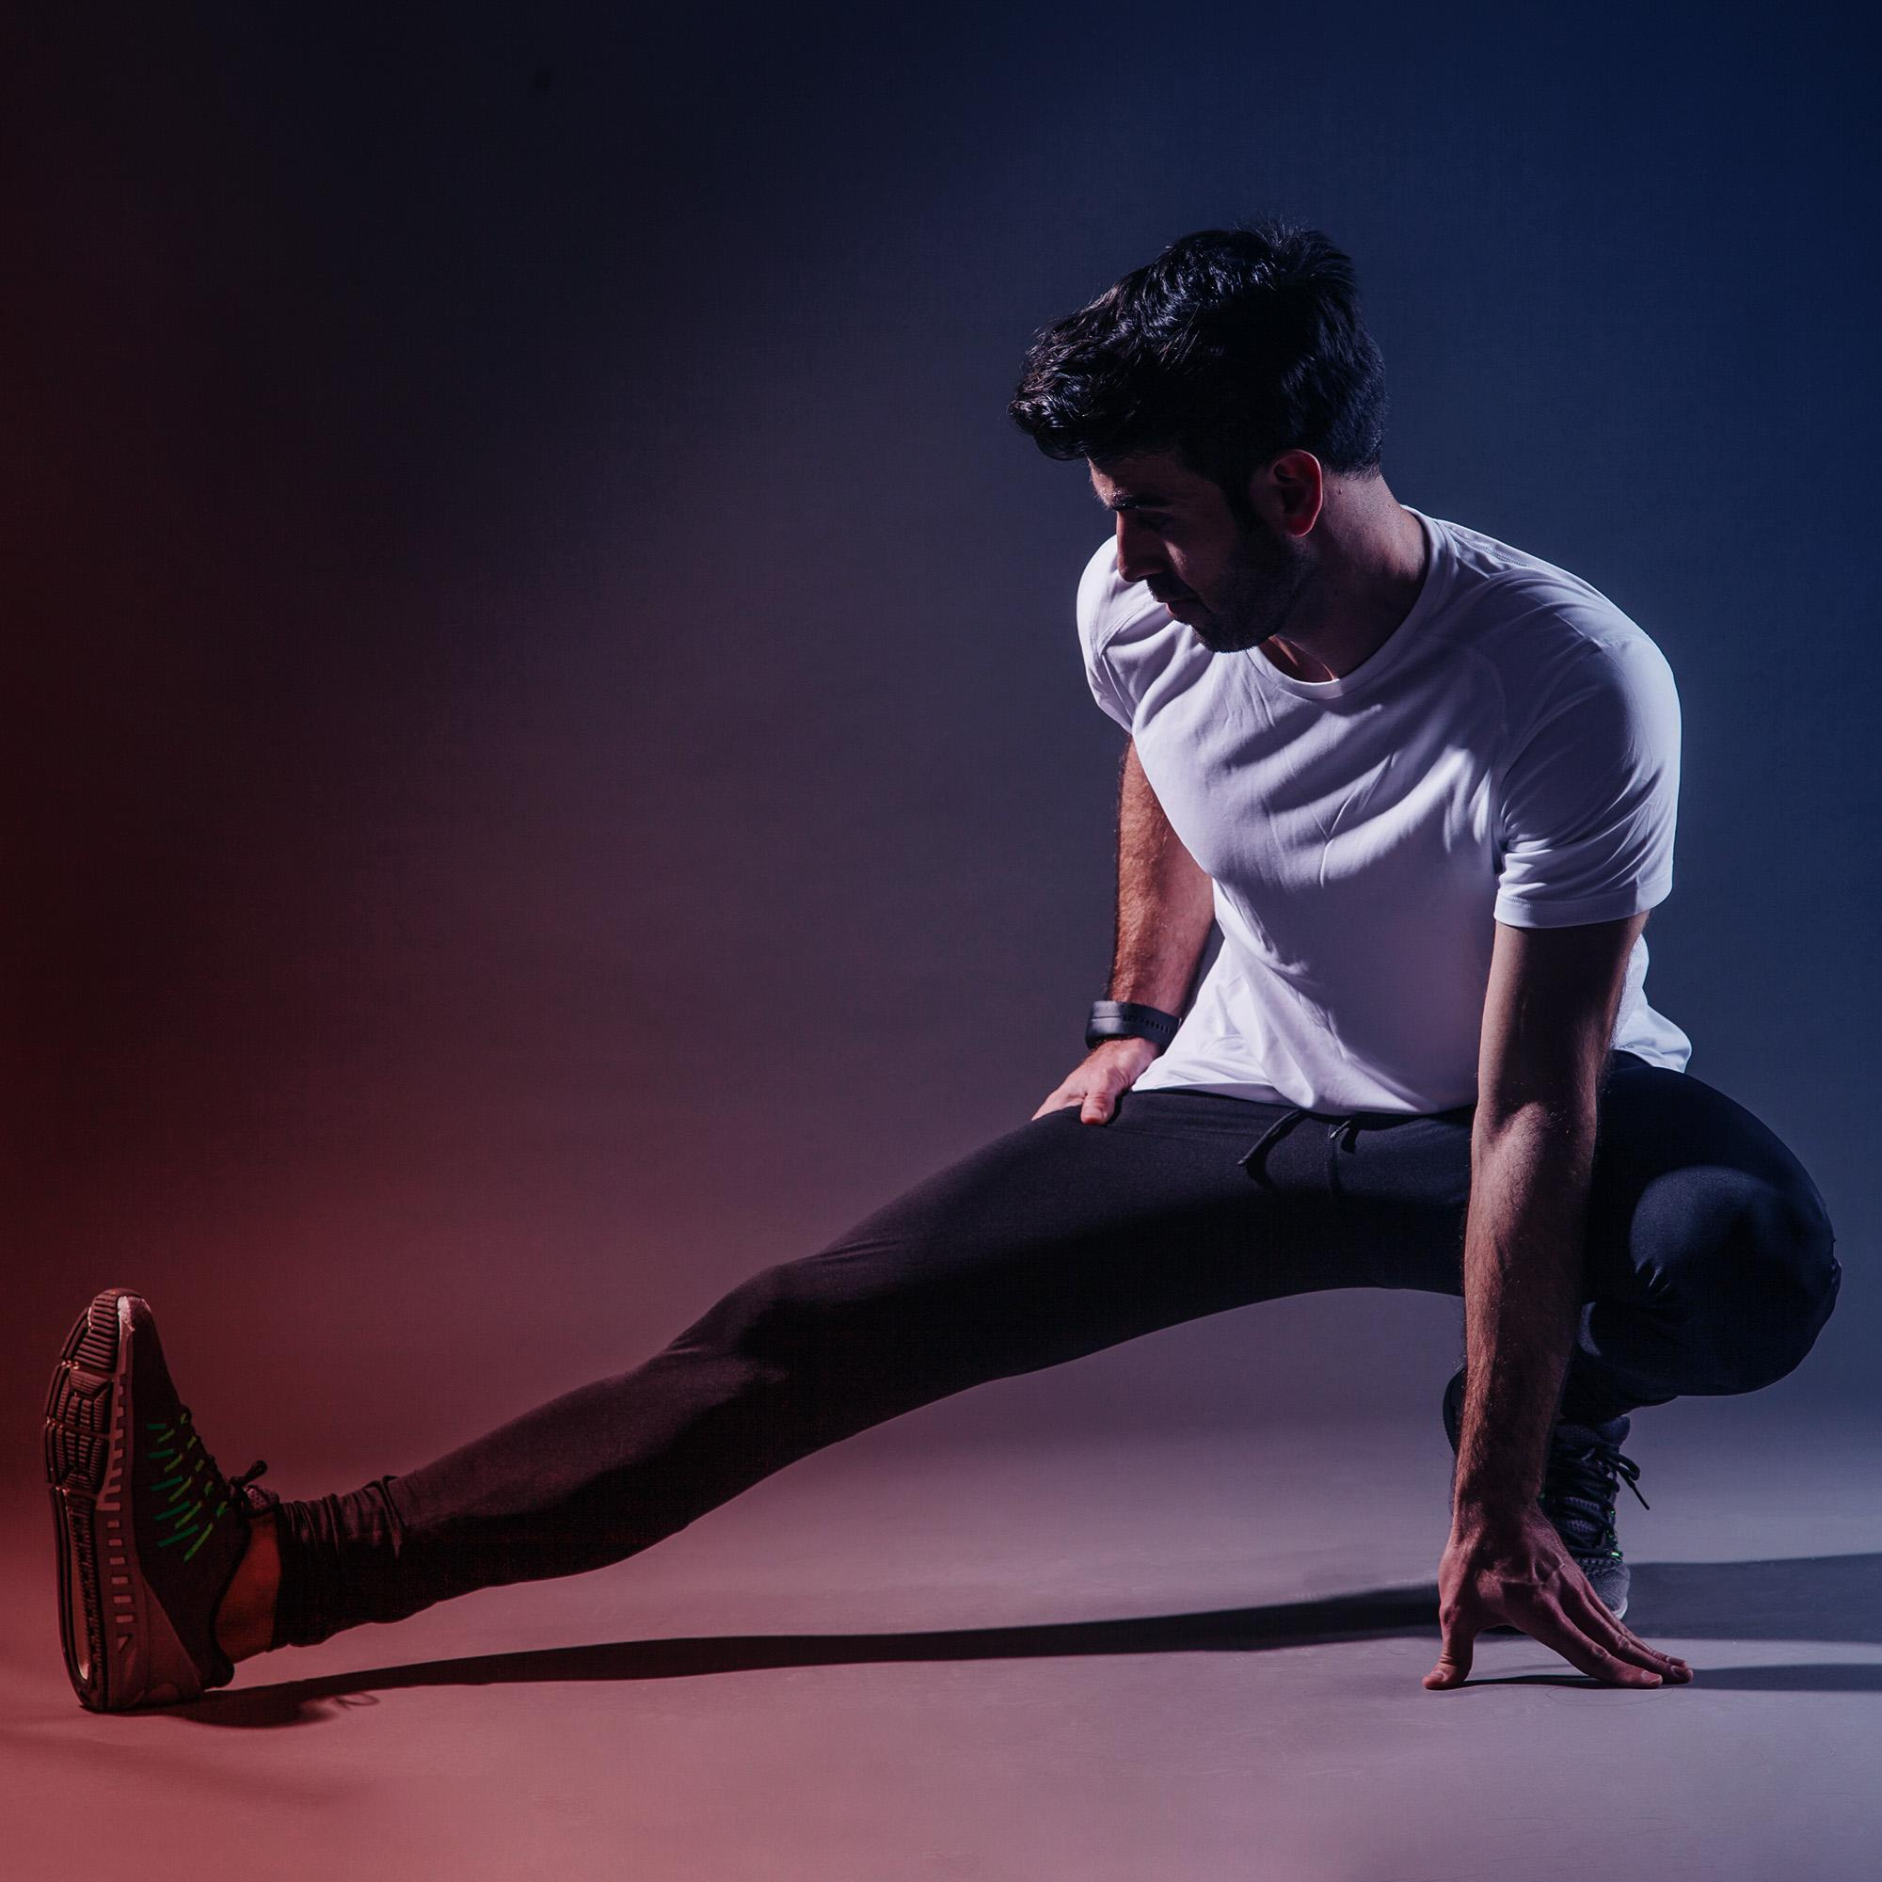
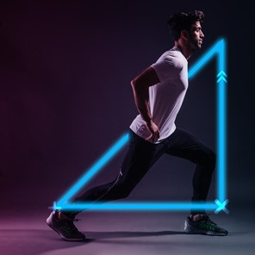
A Quoi ça sert ?
programme
Suivi
statistique
Fit Strap propose une multitude de programme pour correspondre à vos objectifs
Fit Strap vous accompagne durant toute votre séance en calculant vos répétitions et temps de repos
Fit Strap génère à la fin de séance des statistiques et des graphiques

Slide 5


Comment ça marche ?
Inscription et initialisation
Choix du programme
Récapitulatif
Choisir le programme qui nous convient
Accéder à vos récapitulatif de séance à l’aide de statistiques et de graphiques
Inscription sur l’application mobile et initialiser la connexion aux bracelets connectés
formulaire
Faire sa séance
Remplir un formulaire pour ses objectifs de musculations qui proposera plusieurs programmes par la suite
Effectuer sa séance de musculation équipé de ses bracelets

Slide 6

ETAT De l’art et principaux concurrents
Xiaomi smart band
Leader du marché Low cost
Analyse de la qualité du sommeil + suivi d’activité sportive
Bracelet unique d’évaluation de qualité de vie
Natation, course, yoga, musculation

Slide 7


Pourquoi Fit strap ?
Specialisation
Low cost
affiliation
autonomie

Slide 8
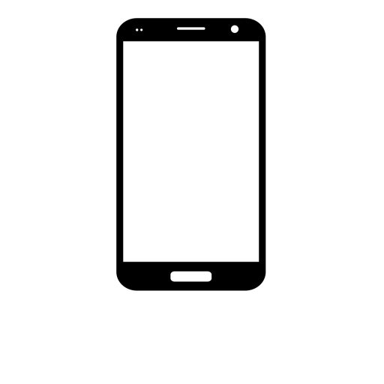
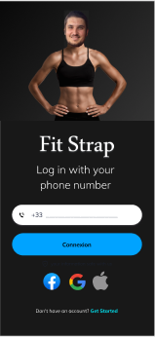
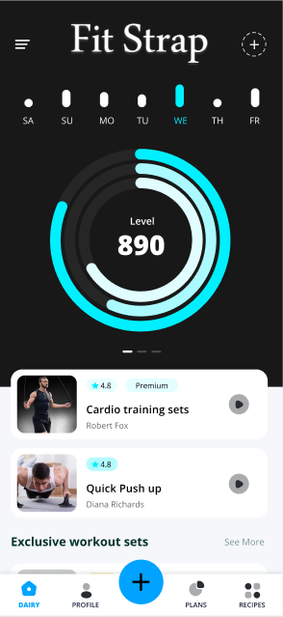
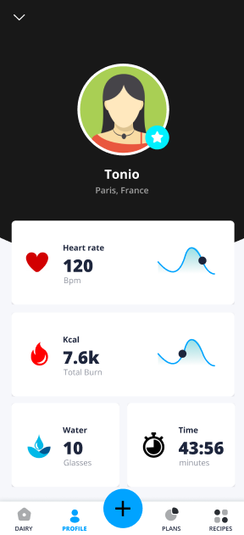

MAQUETTE

Slide 9



BUDGET
~130 000€
Estimation du temps de réalisation: 40 jours (600€ jour/homme) soit 96 000€
Chaine de Production sous traités
1er déploiement à 2000 exemplaires soit 30 000€
2 Développeurs mobile
2 ingénieurs IOT

